Slide 1

Защитим наших детей от электрического тока!
Филиал ПАО «МРСК Волги»-«Мордовэнерго»

Slide 2
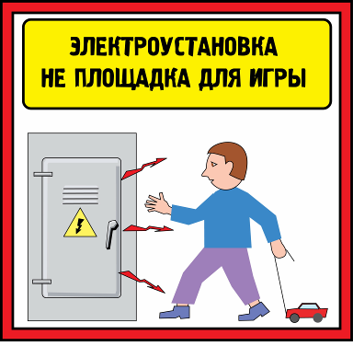
Филиал ПАО «МРСК Волги»-«Мордовэнерго»
Главные причины несчастных случаев с детьми на энергетических объектах - это шалость и озорство вблизи линий электропередач и подстанций, прикосновение к оборванным проводам, оголенным токоведущим частям.

Slide 3

Филиал ПАО «МРСК Волги»-«Мордовэнерго»
Категорически запрещается влезать на опоры воздушных линий электропередач,
на крыши вагонов, домов и строений, где близко проходят электрические провода,
разбивать лампы, изоляторы, запускать воздушного змея вблизи воздушных линий электропередач,
играть под воздушными линиями,
а также проникать в трансформаторные подстанции или за ограду электрических подстанций и трансформаторов, открывать дверцы распределительных щитов и других электрических устройств в подъездах, подвалах, на чердаках.

Slide 4
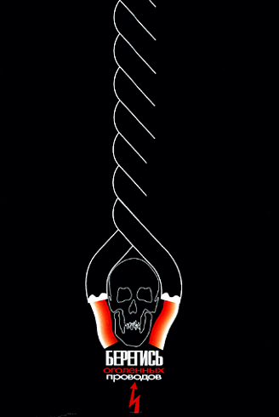
Филиал ПАО «МРСК Волги»-«Мордовэнерго»
Необходимо знать, что смертельно опасно не только касаться, но и подходить
ближе 8 метров к лежащему на земле оборванному проводу линии электропередачи.
Обнаружив оборванные или провисшие провода воздушной линии, следует организовать охрану места повреждения, предупредить всех об опасности приближения и немедленно сообщить о замеченном повреждении взрослым или позвонить 112.

Slide 5
Филиал ПАО «МРСК Волги»-«Мордовэнерго»
Нельзя включать в сеть и пользоваться на открытом воздухе стиральными машинами, радиоприемниками, магнитофонами и другими электроприборами, т.к. земля - хороший проводник электричества, и при каких - либо неисправностях прибора человек может оказаться под действием электрического тока.
Не разрешается применять электрические провода всех видов, а также проволоку вместо веревки для сушки белья, т.к. на провод или проволоку может случайно попасть напряжение (например, от неисправностей воздушной линии).
Нельзя что-либо вешать на электропроводку, закрашивать и забеливать шнуры и провода, заклеивать проводку бумагой, обоями, закреплять провода гвоздями - это может привести к нарушению изоляции проводов и поражению электрическим током.
Нельзя пользоваться электрическим прибором, если повреждена, оголена изоляция электрического шнура или электропроводки.

Slide 6

Филиал ПАО «МРСК Волги»-«Мордовэнерго»
Нельзя пользоваться выключателями, штепсельными розетками, вилками, кнопками звонков с разбитыми крышками.
Во всех случаях категорически запрещается производить под напряжением какие-либо работы: замену электроламп, ремонт выключателей, розеток, звонков, электроплиток, электропроводки и электроприборов.
Не оставляйте без присмотра включенные электронагревательные приборы, не устанавливайте их вблизи легковоспламеняющих предметов - столов, скатертей, штор, занавесок.
Опасно для жизни человека переставлять холодильники, стиральные машины, торшеры, телевизоры без отключения их от сети.
Запрещается использовать металлические детали отопительных систем для заземления металлических корпусов электрооборудования, т.к. в случае ремонта системы (или по другим причинам) часть батарей отопления может оказаться под напряжением.
Никогда не забывайте об особой опасности прикосновения к осветительной арматуре мокрыми руками.

Slide 7
Филиал ПАО «МРСК Волги»-«Мордовэнерго»
НЕ ПРИБЛИЖАЙСЯ к оборванным проводам ближе 8 метров
НЕ ВЛЕЗАЙ на опоры воздушных линий, крыши домов и строений, где по близости проходят электрические провода
НЕ ИГРАЙ под линиями электропередачи и НЕ КИДАЙ на провода проволоку и другие предметы
НЕ ОТКРЫВАЙ дверцы распределительных щитов, силовых шкафов, двери трансформаторных подстанций
НЕ ЛОВИ рыбу вблизи линий электропередач

Slide 8
Филиал ПАО «МРСК Волги»-«Мордовэнерго»
Если ты обнаружил
провисший или оборванный провод, упавший на землю, открытые двери электроустановок, поврежденные опоры, немедленно сообщи об этом:
по телефону Службы спасения 112.

Slide 9
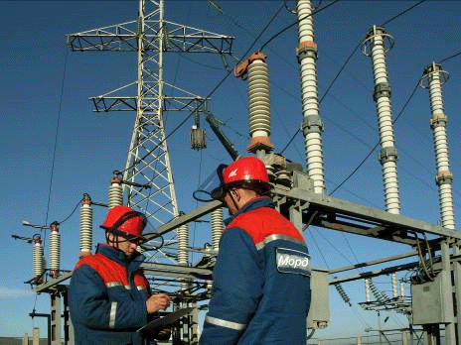
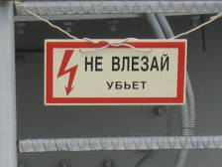
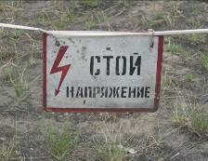
Филиал ПАО «МРСК Волги»-«Мордовэнерго»
Филиал ПАО «МРСК Волги»-«Мордовэнерго» регулярно проводит проверку защиты энергообъектов от проникновения посторонних лиц, а также наличия знаков безопасности.

Slide 10

Филиал ПАО «МРСК Волги»-«Мордовэнерго»
«ОСТОРОЖНО ЭЛЕКТРИЧЕСКОЕ НАПРЯЖЕНИЕ»
Предназначен для предупреждения об опасности поражения электрическим током.
Укрепляется на внешней стороне входных дверей РУ; наружных дверей камер выключателей и трансформаторов; ограждений токоведущих частей, расположенных в производственных помещениях; дверей щитов и сборок.

Slide 11
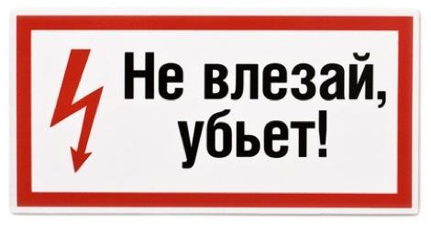
Филиал ПАО «МРСК Волги»-«Мордовэнерго»
«НЕ ВЛЕЗАЙ, УБЬЕТ!»
Предназначен для предупреждения об опасности поражения электрическим током.

Slide 12

Филиал ПАО «МРСК Волги»-«Мордовэнерго»
«СТОЙ НАПРЯЖЕНИЕ»
Предназначен для предупреждения об опасности поражения электрическим током.

Slide 13
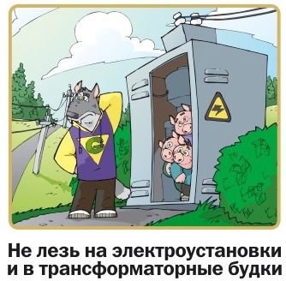
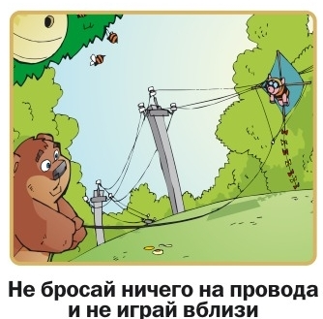
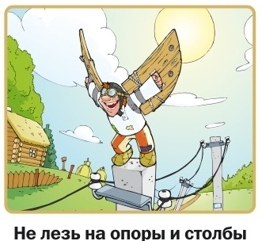
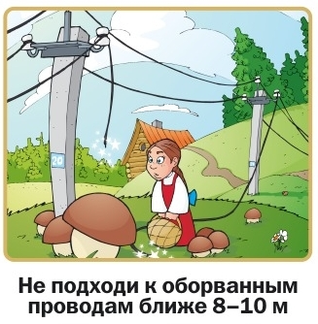
Дорогие ребята!
Мы, энергетики, делаем все, чтобы наши объекты были защищены от проникновения посторонних. Все наши объекты снабжены предупреждающими знаками. Ребята, вы всегда должны помнить, что электросетевое оборудование опасно для жизни и здоровья. Чтобы не подвергать себя риску, запомните простые правила:
Филиал ПАО «МРСК Волги»-«Мордовэнерго»
Никогда не заходите на территорию и в помещения электросетевых сооружений.
Не открывайте двери ограждения электроустановок и не проникайте за ограждения и барьеры. Это может привести к печальным последствиям.
Опасно для жизни влезать на опоры линий электропередачи, проникать в трансформаторные подстанции или подвалы, где находятся электрические провода.
Не играйте рядом с линиями электропередачи, не разжигайте под ними костры, не складывайте рядом дрова, солому и другие легковоспламеняющиеся предметы.
При обнаружении провисшего, а также оборванного провода, упавшего на землю, открытых дверей и люков электроустановок, а также поврежденной опоры необходимо немедленно сообщить взрослым или в службу спасения по телефону 112. Приближение к оборванному проводу ближе чем на 10 метров, а тем более прикосновение к нему опасно для жизни.
Нельзя набрасывать на провода проволоку и другие предметы, разбивать изоляторы, открывать лестничные электрощиты и вводные щиты, находящиеся в подъездах домов. На наших энергообъектах имеются предупредительные знаки и плакаты. Бывают случаи, что их снимают из озорства. Не делайте этого – не подвергайте опасности жизнь других людей.
Не крадите и не помогайте красть провода!
Энергообъекты – не место для игр и развлечений!

Slide 14

Желаем всем обходиться в быту и на работе без электротравм.
Берегите свою жизнь.
Будьте осторожны!
Будьте счастливы!
Филиал ПАО «МРСК Волги»-«Мордовэнерго»

Slide 15
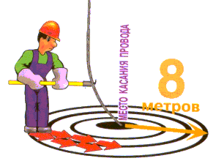
Желаем всем обходиться в быту и на работе без электротравм.
Берегите свою жизнь.
Будьте осторожны!
Будьте счастливы!
Филиал ПАО «МРСК Волги»-«Мордовэнерго»
Первая помощь пострадавшему от электрического тока
ПРАВИЛА ПЕРЕМЕЩЕНИЯ В ЗОНЕ "ШАГОВОГО" НАПРЯЖЕНИЯ
В РАДИУСЕ 8 МЕТРОВ ОТ МЕСТА
КАСАНИЯ ЗЕМЛИ ЭЛЕКТРИЧЕСКИМ
ПРОВОДОМ МОЖНО ПОПАСТЬ ПОД
“ШАГОВОЕ” НАПРЯЖЕНИЕ.
ПЕРЕДВИГАТЬСЯ В ЗОНЕ
“ШАГОВОГО” НАПРЯЖЕНИЯ
СЛЕДУЕТ В ДИЭЛЕКТРИЧЕСКИХ
БОТАХ ИЛИ ГАЛОШАХ
ЛИБО “ГУСИНЫМ ШАГОМ” -
ПЯТКА ШАГАЮЩЕЙ НОГИ,
НЕ ОТРЫВАЯСЬ ОТ ЗЕМЛИ,
ПРИСТАВЛЯЕТСЯ К НОСКУ
ДРУГОЙ НОГИ.
НЕЛЬЗЯ!
ОТРЫВАТЬ ПОДОШВЫ
ОТ ПОВЕРХНОСТИ ЗЕМЛИ
И ДЕЛАТЬ ШИРОКИЕ ШАГИ.
НЕЛЬЗЯ!
ПРИБЛИЖАТЬСЯ БЕГОМ
К ЛЕЖАЩЕМУ ПРОВОДУ.

